Slide 1
攪拌機簡介
報告人 : 林欽德

Slide 2
攪拌機簡介
攪拌設備是一種應用廣泛種類繁多的機械設備，也是促進物料間相同相態或不同相態均勻混合的機械設備，如液體一液體、氣體一液體、固體液體、固體一固體等，由於固體一固體闊的攪拌設備更為複雜多樣性，也各有其專有名詞，限於篇幅不多討論。
攪拌設備可分為迴轉式及非迴轉式，迴轉式攪拌設備是靠迴轉的葉輪造成流體的循環流動，流體的流動大致可分為切向流(圖1)、軸向流(圖2)及徑向流(圖3)。

Slide 3
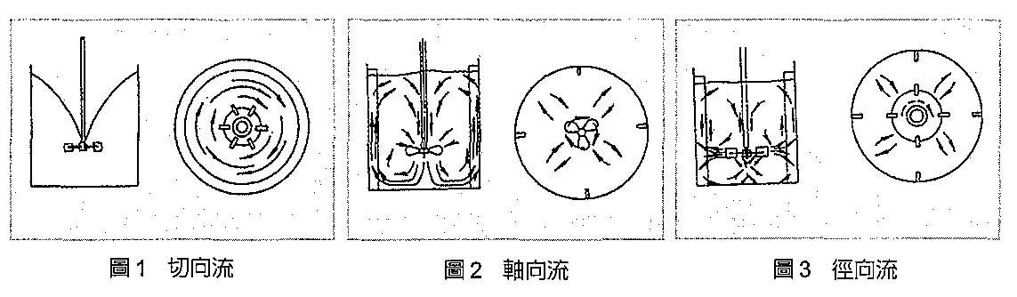
攪拌機簡介

Slide 4
攪拌機簡介
攪拌機在製程上的主要目的
1.混合均勻
2.將固體均勻的懸浮在液體中
3.將氣體均勻的分散在液體中
4.熱交換
5.氣體處理(Gassing)
6.製程操作(連續下一個製程或製程終止)

Slide 5
攪拌機簡介
攪拌機在流體力學上的考慮項目
1.速度分布模式(Velocity Patterns)
2.紊流(Turbulence)
3.剪應力(Shear Stresses)
4.輸送過程(Transfer Processes)
5.流變學(Rheology)

Slide 6
攪拌機簡介
影響攪拌效益的主要因素:
1.攪拌機葉輸的形狀、直徑、後掠角度及傾斜角度
2.攪拌機葉輪的層數及安裝的高度位置
3.攪拌機葉輪的轉速
4.攪拌槽的形狀、內容積、擋板的數量及外型尺寸
5.批次操作或是連續操作

Slide 7
攪拌機簡介
常用葉輪特性參數
1.引入流體的方向:軸向、徑向還是切線方向
2.葉輪與攪拌槽內徑的比例
3.葉輪頂端的周速度
4.攪拌過程中黏度變化的範閩
5.流量的範園: 層流或紊流

Slide 8
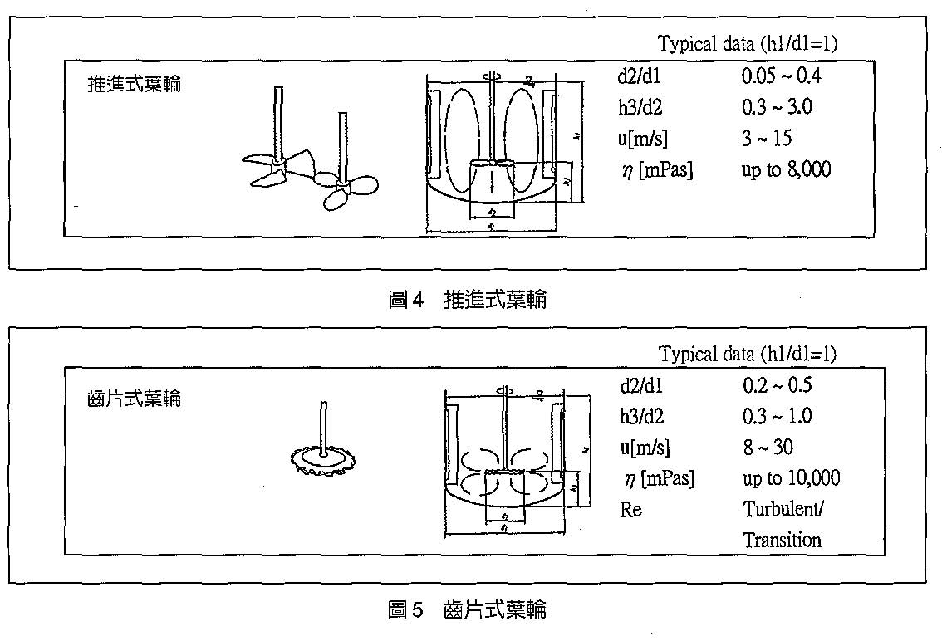
攪拌機簡介
常用葉輪主要型式
1.推進式(Propeller)
2.齒片式(Disperser Disc)

Slide 9
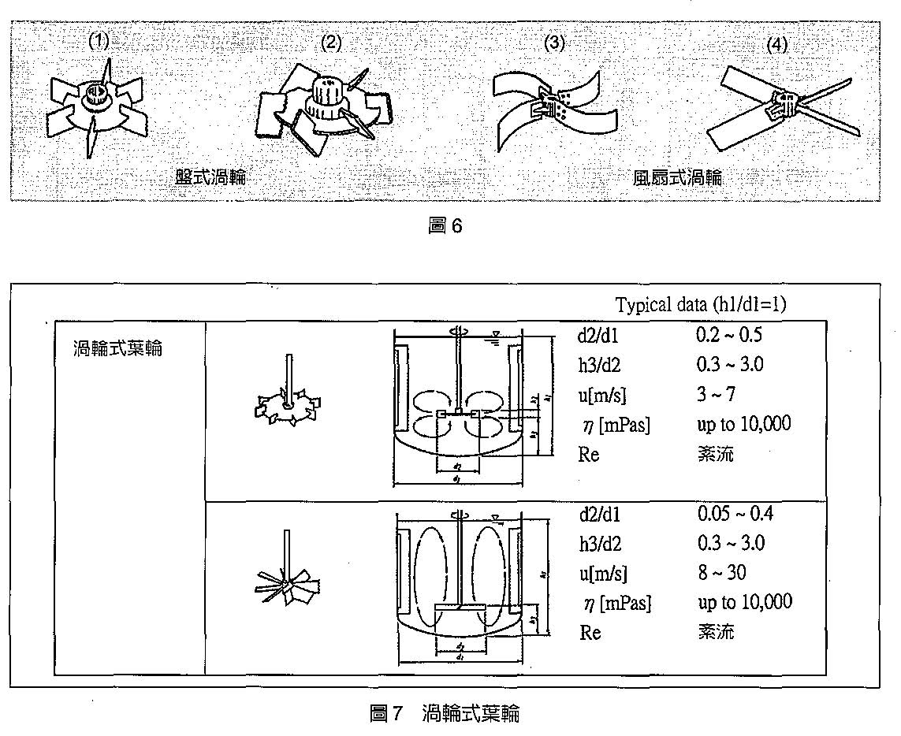
攪拌機簡介
常用葉輪主要型式
3.渦輪式(Turbine)

Slide 10
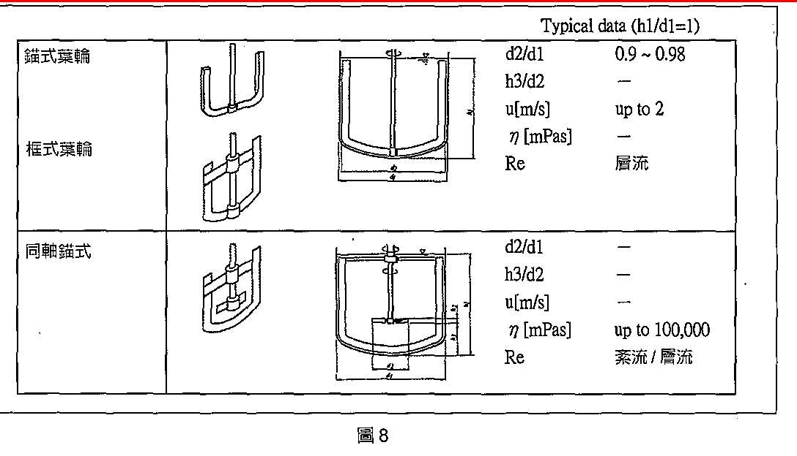
攪拌機簡介
常用葉輪主要型式
4.錨式葉輪(anchor)
框式葉輪(frame)
同軸錨式coaxial)

Slide 11
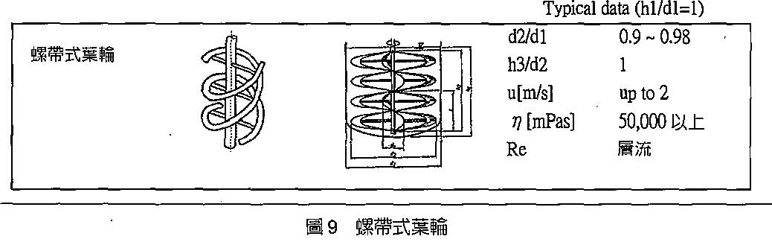
攪拌機簡介
常用葉輪主要型式
5.螺帶式(helical ribbon)葉輪

Slide 12
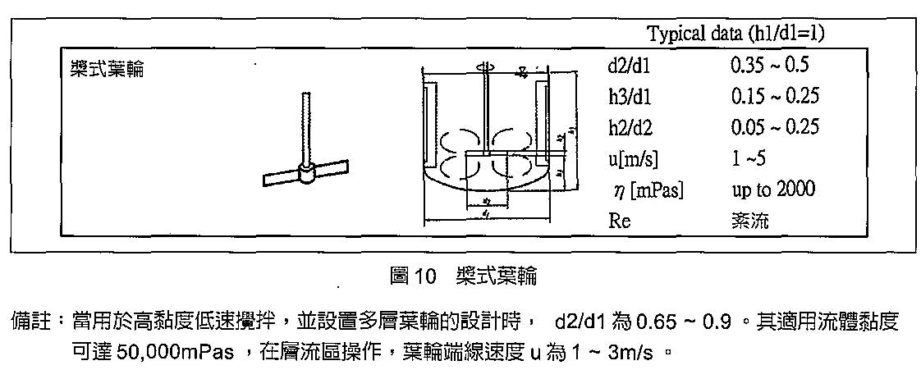
攪拌機簡介
常用葉輪主要型式
6.槳式(paddle)葉輪

Slide 13
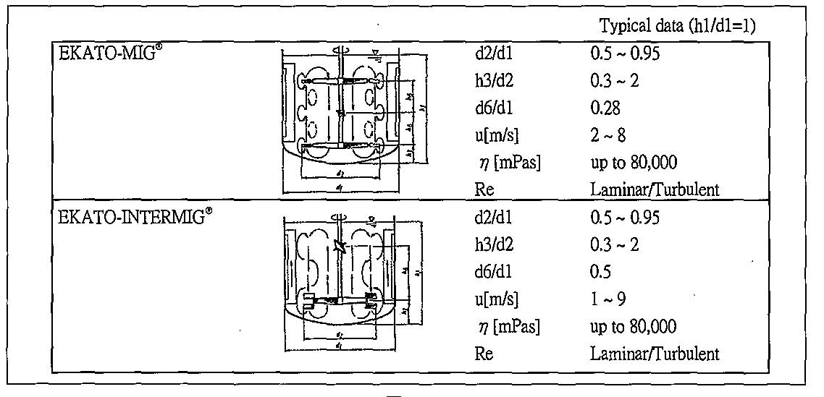
攪拌機簡介
常用葉輪主要型式
7.其他特殊設計的攪拌機

Slide 14
敬請指教
謝謝!

